Slide 1
计算机组成与系统结构
第8章 总线与输入/输出系统

Slide 2
第8章 总线与输入/输出系统
概述
总线
类型、结构
信息传输方式
总线仲裁
典型的总线
输入/输出接口
输入/输出技术
程序查询
中断
DMA（直接存储器存取）
I/O通道
总线的定义

Slide 3
计算机组成与系统结构
第8章 总线与输入/输出系统
8.1 总线与输入/输出系统概述

Slide 4
8.1 概述 一、总线
组成计算机的三类模块：CPU、存储器、I/O设备
互连结构(互连网络)：连接这三类模块通路的集合。
专用通路：仅在两个部件之间传递信息的通路。
共享(公用)总线：在不同时刻(分时)传递不同部件之间信息的通路。
总线：计算机系统中多个部件或设备共用的传递信息的电子通道。

Slide 5
8.1 概述 一、总线
内存
CPU
CPU
内存
内存
CPU
CPU
内存
总线桥
总线桥
I/O 设备
I/O 设备
I/O 设备
I/O 设备
I/O 设备

Slide 6
8.1 概述 一、总线
控制
系统总线
地址
数据
CPU
Cache
/主存
I/O 设备1
I/O 设备2
I/O 设备3
利用单总线进行连接通信的计算机系统

Slide 7
8.1 概述 二、输入/输出系统
输入输出系统的组成：
输入输出设备
输入输出接口
输入输出控制器
输入输出控制管理软件
输入输出系统的功能：
将各种输入输出设备有效地接入到计算机系统中；
将计算机外部的输入设备的信息输入到计算机内部，以便能够得到加工处理，该功能简称为输入操作；
将计算机内部存储或加工处理的信息输出到计算机之外，以提供给计算机外部的输出设备使用，该功能简称为输出操作。
数据在外存中进行存、取的操作。

Slide 8
8.1 概述 二、输入/输出系统
外设的分类：
字符设备（Character device）
块设备（Block device）
基本输入输出技术：
程序查询方式
中断控制方式
DMA(直接存储器存取)方式
通道控制方式

Slide 9
计算机组成与系统结构
第8章 总线与输入/输出系统
8.2 总线技术
8.2.1 总线类型与结构

Slide 10
8.2 总线技术
总线：
是计算机系统的互连机构
是连接两个或多个总线设备的公共通信线路
是一组有定义的、可共享的、可传递0、1逻辑信号的连接线
通常分为地址总线、数据总线、控制总线
总线设备：
主设备（Master）
从属设备（Slave）

Slide 11
8.2.1 总线类型与结构 1. 总线类型
按连接层次分类：
片内总线
系统总线
通信总线
按数据位数分类：
并行总线
串行总线
按用法分类：
专用总线：只连接一对功能部件
公用(共享)总线

Slide 12
8.2.1 总线类型与结构 2. 总线特性及性能指标
总线的特性：
机械特性
电气特性
功能特性
时间特性
总线的性能指标：
总线带宽
总线宽度
总线负载
【例8.1】PCI总线的带宽
【例8.2】ISA及PCI总线的寻址空间

Slide 13
8.2.1 总线类型与结构 3. 总线结构
单总线结构
多总线结构
控制
系统总线
地址
数据
CPU
Cache
/主存
I/O 设备1
I/O 设备2
I/O 设备3
利用单总线进行连接通信的计算机系统

Slide 14
8.2.1 总线类型与结构 3. 总线结构
CPU总线
CPU
Cache
主存 控制器
（桥）
主存总线
主存
储器
PCI总线0
PCI-USB
桥
PCI
设备
PCI-ISA
桥
视频
PCI-PCI
桥
上游
下游
USB总线
ISA总线
PCI总线1
打印机
数码 相机
超级I/O
控制器
SCSI
以太网
一个基于PCI的系统示意图

Slide 15
Pentium计算机主板总线结构框图

Slide 16
计算机组成与系统结构
第8章 总线与输入/输出系统
8.2 总线技术
8.2.2 总线信息传输方式

Slide 17
8.2.2 总线的信息传输方式 1. 总线操作
计算机系统功能的实现：两类操作相互配合。
数据在功能部件内部进行加工处理；
数据在功能部件之间进行有效传输。
总线操作：在总线上为配合某种功能实现而进行的各种信息传输。
读操作
写操作
PCI总线的读、写、中断响应时序
读
总线
写
主设备
从设备
数据

Slide 18
8.2.2 总线的信息传输方式 1. 总线操作
1
2
3
4
5
6
7
8
9
CLK
FRAME
主
从
AD[31..0]
地址
数据1
数据2
数据3
0110
C/BE[3..0]
总线命令
BEs
数据传送
数据传送
数据传送
IRDY
等待
TRDY
等待
等待
DEVSEL
地址节拍
总线转换周期
数据节拍1
数据节拍2
数据节拍3
总线传送(一个分组)
PCI总线的基本读操作时序

Slide 19
8.2.2 总线的信息传输方式 1. 总线操作
1
2
3
4
5
6
7
8
9
CLK
FRAME
AD[31..0]
地址
数据1
数据2
数据3
0111
C/BE[3..0]
总线命令
BEs-1
BEs-2
BEs-3
数据传送
数据传送
数据传送
IRDY
等待
TRDY
等待
等待
DEVSEL
地址
节拍
数据
节拍1
数据节拍2
数据节拍3
总线传送(一个分组)
PCI总线的基本写操作时序

Slide 20
8.2.2 总线的信息传输方式 1. 总线操作
1
2
3
4
5
CLK
FRAME
AD
无效
向量
C/BE
0000
INT-ACK
BEs(1110)
IRDY
TRDY
PCI总线的中断响应时序

Slide 21
PCI 总线命令（地址节拍）
C/BE[3:0]# | 命令
0 0 0 0 | 中断应答
0 0 0 1 | 特殊周期
0 0 1 0 | I/O读
0 0 1 1 | I/O写
0 1 1 0 | MEM读
0 1 1 1 | MEM写
1 0 1 0 | 读配置
1 0 1 1 | 写配置

Slide 22
8.2.2 总线的信息传输方式 2. 数据传输方式
总线上进行一次传输的过程：
传输请求
总线仲裁
部件/设备寻址
数据传输
总线释放
数据传输的基本方式：
并行传送方式
串行传送方式
分时传送方式
消息传送方式
在不同时段利用总线上同一个信号线传送不同信号。
减少总线线数，提高总线的利用率。
传输速率高
需要较多的数据线
只用一条数据线
传送距离远
消息：一种规定格式的数据包，该数据包可以包含地址、数据或控制等信息。
PCI、USB、……

Slide 23
8.2.2 总线的信息传输方式 2. 数据传输方式
发送部件
接收部件
传送数据
00000101
并－串
变换
串－并
变换
串行传送
位时间
T₁
T₂
T₃
T₄
T₅
T₆
T₇
T₈
低位
高位
传送脉冲
0
0
0
0
0
0
1
1
高位
1
发送
部件
0
接收
部件
1
并行传送
0
1
1
0
0
低位

Slide 24
8.2.2 总线的信息传输方式 3. 总线通信方式
同步通信方式
优点：速度快，接口逻辑简单。
缺点：
总线上的每个设备必须以相同的时钟频率运行，且时钟速率依慢速设备而定；
时钟偏移（Clock Skew）问题： 总线时钟频率↑ ⇨ 总线长度↓
异步通信方式
无时钟信号线
使用握手协议（handshaking protocol）
非互锁、半互锁、全互锁
串行异步通信：不用握手信号、无时钟信号

Slide 25
8.2.2 总线的信息传输方式 3. 总线通信方式
发送
设备
Data
接收
设备
Data-Ready
Acknowledge
发送设备: 数据
有效数据
有效数据
Data
发送设备: 数据准备好
Data Ready
接收设备: 数据接受应答
Acknowledge
t1
td1
td2
td3
td4
由发送设备发起的异步数据传输握手时序
非互锁、半互锁、全互锁 方式

Slide 26
8.2.2 总线的信息传输方式 3. 总线通信方式
接收
设备
Data
发送
设备
Data-Request
Acknowledge
发送设备: 数据
数据
数据
Data
接收设备: 数据请求
Data Request
发送设备: 数据有效应答
Acknowledge
由接收设备发起的异步数据传输握手时序

Slide 27
8.2.2 总线的信息传输方式 3. 总线通信方式
起始位
校验位
停止
（1/1.5/2位）
数据（5/6/7/8位）
D0
D1
数据线
串行异步通信数据格式

Slide 28
计算机组成与系统结构
第8章 总线与输入/输出系统
8.2 总线技术
8.2.3 总线仲裁

Slide 29
8.2.3 总线仲裁
主方：启动一个总线周期 从方：响应主方的请求
多处理器系统，各CPU模块的总线请求：公平 I/O模块的总线请求：优先级
总线仲裁(Bus Arbitration)： 用来决定哪个主设备可以使用总线的选择机制。
按照总线仲裁电路位置不同，仲裁方式可分为：
集中式仲裁
链式查询方式（菊花链）
计数器定时查询方式（轮询）
独立请求方式
分布式仲裁 如：SCSI总线

Slide 30
8.2.3 总线仲裁 1. 集中式仲裁：链式查询(菊花链)
总线
总线接口1
总线接口2
总线接口n
Bus Grant
D₁
BG_{in1} BG_{out1}
D₂
BG_{in2} BG_{out2}
D_{n}
BG_{in n} BG_{out n}
BB₁
BB₂
BB_{n}
总线
仲裁器
BG
BR
Bus Request
BB
Bus Busy
图8.11 链式查询方式（菊花链仲裁方式）
特点：使用总线的优先次序完全由“总线可用”线所接部件的物理位置来决定，离总线控制器越近的部件其优先级越高。

Slide 31
8.2.3 总线仲裁 1. 集中式仲裁：链式查询(菊花链)
优点：
优先级选择算法简单。
用于分配总线所需的线数少，只需要3根，且不取决于部件的数量→可扩充性好。
价格便宜。
易于通过多重设置“总线可用”线来提高其系统的可靠性。
缺点：
可靠性差：“总线可用”线失效，会导致系统瘫痪。
灵活性差：优先级顺序固定。
总线使用的分配速度低。

Slide 32
8.2.3 总线仲裁 1. 集中式仲裁：计数器定时查询
(轮询)
总线
总线接口1
总线接口2
总线接口n
D₁
D₂
D_{n}
BB₁
BB₂
BB_{n}
轮询
计数
总线
仲裁器
BR
BB
图8.12 计数器定时查询（轮询仲裁方式）

Slide 33
8.2.3 总线仲裁 1. 集中式仲裁：计数器定时查询
(轮询)
优点：
灵活性好：总线使用的优先级可由程序控制改变。
可靠性高：某个部件失效不会使系统瘫痪。
缺点：
所增加的控制总线较多，需要2＋[log₂n]根。
可扩充性较差，受限于查询控制线的根数。
控制器较复杂，价格较高。
总线的分配速度不高。

Slide 34
8.2.3 总线仲裁 1. 集中式仲裁：独立请求
总线
总线接口1
总线接口2
总线接口n
D₁
D₂
D_{n}
BB₁
BB₂
BB_{n}
总线
仲裁器
BG₁
BR₁
BG₂
BR₂
BG_{n}
BR_{n}
BB
图8.13 独立请求仲裁方式

Slide 35
8.2.3 总线仲裁 1. 集中式仲裁：独立请求
优点：
总线分配速度高，无需检测是哪个设备要求使用总线。
灵活性好：总线使用的优先级可由程序控制改变。
可靠性高：某个部件失效不会使系统瘫痪。
缺点：
所增加的辅助控制总线线数多，需要2N+1根。
可扩充性差。
控制器复杂，价格高。

Slide 36
8.2.3 总线仲裁 2. 分布式仲裁
总线
总线接口1
总线接口2
总线接口3
总线接口n
D₁
D₂
D₃
D_{n}
BB₁
BB₂
BB₃
BB_{n}
BR₁
BR₂
BR₃
BR_{n-1}
BR_{n}
BB
图8.14 自举分布式仲裁方式

Slide 37
8.2.3 总线仲裁 2. 分布式仲裁
总线
总线接口1
总线接口2
总线接口n
VCC
D₁
BGin₁ BGout₁
D₂
BGin₂ BGout₂
D_{n}
BGin_{n} BGout_{n}
BB₁
BB₂
BB_{n}
BR
BB
图8.15 链式分布式仲裁方式

Slide 38
8.2.3 总线仲裁 2. 分布式仲裁
以太网总线：冲突检测分布式仲裁方案
Futurebus+总线：并行竞争分布式仲裁方案

Slide 39
计算机组成与系统结构
第8章 总线与输入/输出系统
8.2 总线技术
8.2.4 典型的总线

Slide 40
8.2.4 典型的总线
典型的系统总线（内总线）
ISA总线
PCI总线、PCI Express(PCIe)总线
典型的通信总线（外总线）
RS-232C
USB
SCSI
SAS
ATA
SATA

Slide 41
8.2.4 典型的总线 1. PCI 总线
特征：
不依赖处理器
每条总线支持256个功能设备
支持多达256条PCI总线
低功耗
支持猝发式事务处理（数据传输）
33/66MHz最高时钟频率
32/64位数据总线宽度
访问时间：2时钟周期写，3时钟周期读
并发的总线操作
支持总线主设备
隐藏的总线仲裁：集中式的独立请求仲裁方式，PCI规范未规定仲裁算法

Slide 42
8.2.4 典型的总线 1. PCI 总线
特征：
低的管脚数目：49个必备信号、52个可选信号
事务处理完整性检验
三个地址空间：存储器空间（4GB，可选择地达到16TB）、I/O空间（64KB，可选择地达到4GB）和配置空间（用于PnP）
自动配置，实现即插即用（PnP）
软件透明
具有不同尺寸的插件卡

Slide 43
8.2.4 典型的总线 1. PCI 总线
PCI总线的发展：
Conventional PCI
PCI-X
PCI Express

Slide 44
8.2.4 典型的总线 2. PCI Express 总线
根复合体
PCIe 拓扑结构图

Slide 45
8.2.4 典型的总线 2. PCI Express 总线
PCIe 协议栈

Slide 46
8.2.4 典型的总线 2. PCI Express 总线
物理层（Physical Layer）
信道（Lane）：点到点的连接。
链路宽度：x1、x2、x4、x8、x16、x32
扰码（Scrambling）与 编码（Encoding）技术
PCIe 1.0、PCIe 2.0：8b/10b编码
PCIe 3.0 之后：128b/130b编码
数据链路层（Data Link Layer）
事物层（Transaction Layer）
软件层

Slide 47
8.2.4 典型的总线 2. PCI Express 总线
物理层（Physical Layer）
数据链路层（Data Link Layer）
LCRC：Link-Layer CRC
流量控制（Flow Control）
数据链路层报文 DLLP（Data Link Layer Packet）
流量控制
功耗管理
ACK和NAK报文：专用于事物层报文出错重传。事物层报文：Transaction Layer Packet，TLP
事物层（Transaction Layer）
软件层

Slide 48
8.2.4 典型的总线 2. PCI Express 总线
物理层（Physical Layer）
数据链路层（Data Link Layer）
事物层（Transaction Layer）
实现数据的读写操作： 根据软件层的读写请求生成TLP并发送。
可以使用的地址空间：
主存空间
I/O空间：兼容旧的PCI设备
配置空间
消息空间： 传送控制信号（中断、错误处理或功耗管理等）
优先级机制
软件层

Slide 49
8.2.4 典型的总线 2. PCI Express 总线
事务层报文TLP结构

Slide 50
8.2.4 典型的总线 3. USB 总线
USB：Universal Serial Bus，通用串行总线。
由Compaq、Hewlett-Packard、Intel、Lucent、Microsoft、NEC、Philips 7家公司联合开发。
USB总线信号：
VBUS（电源）
GND（地）
D+（信号正端）
D-（信号负端）
三种传输速：
高速（high-speed），传输位速率为 480 Mb/s
全速（full-speed），传输位速率为 12 Mb/s
低速（low-speed），传输位速率为 1.5 Mb/s

Slide 51
8.2.4 典型的总线 3. USB 总线
USB总线的特点：
性能优良。快速、双向、低成本、可热插拔。
即插即用。
适用范围宽。最多127个物理设备；允许接入复合设备。
支持实时数据操作。
灵活。
健壮。
与PC工业有协同作用。
提供低成本实现方案。
在一个系统中支持多个USB主机控制器。

Slide 52
8.2.4 典型的总线 3. USB 总线
1998.09.23，版本1.1， Compaq，Intel，Microsoft，NEC
2000.04.27，版本2.0， Compaq，Hewlett-Packard，Intel，Lucent，Microsoft，NEC，Philips
2013.07.26，版本3.1， Hewlett-Packard，Intel，Microsoft，Renesas，ST-Ericsson，Texas Instruments
2017.09.22，版本3.2， Apple Inc.，Hewlett-Packard Inc.，Intel Corporation，Microsoft Corporation，Renesas Corporation，STMicroelectronics，Texas Instruments
2019.08，USB4 version 1.0 Apple Inc.，Hewlett-Packard Inc.，Intel Corporation，Microsoft Corporation，Renesas Corporation，STMicroelectronics，Texas Instruments

Slide 53
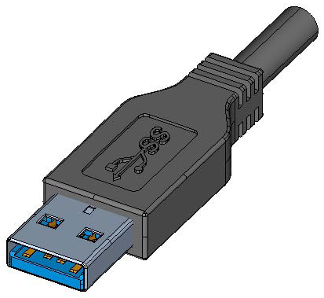
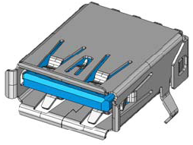
8.2.4 典型的总线 3. USB 总线
USB 3.0
速度：
Low-Speed：1.5 Mbps
Full-Speed：12 Mbps
High-Speed：480 Mbps
Super-Speed：5.0 Gbps
VBUS
VBUS
D+
D+
D-
D-
SSTX+
SSRX+
SSTX-
SSRX-
SSRX+
SSTX+
SSRX-
SSTX-
GND
GND
接口

Slide 54
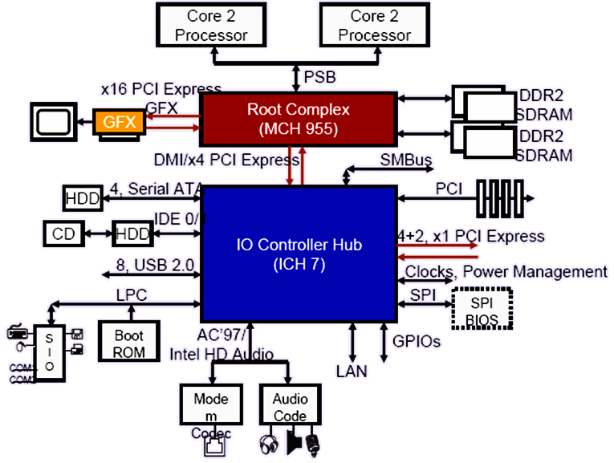
8.2.4 典型的总线 4. 总线的应用
采用 Intel 955 芯片组的PC系统

Slide 55
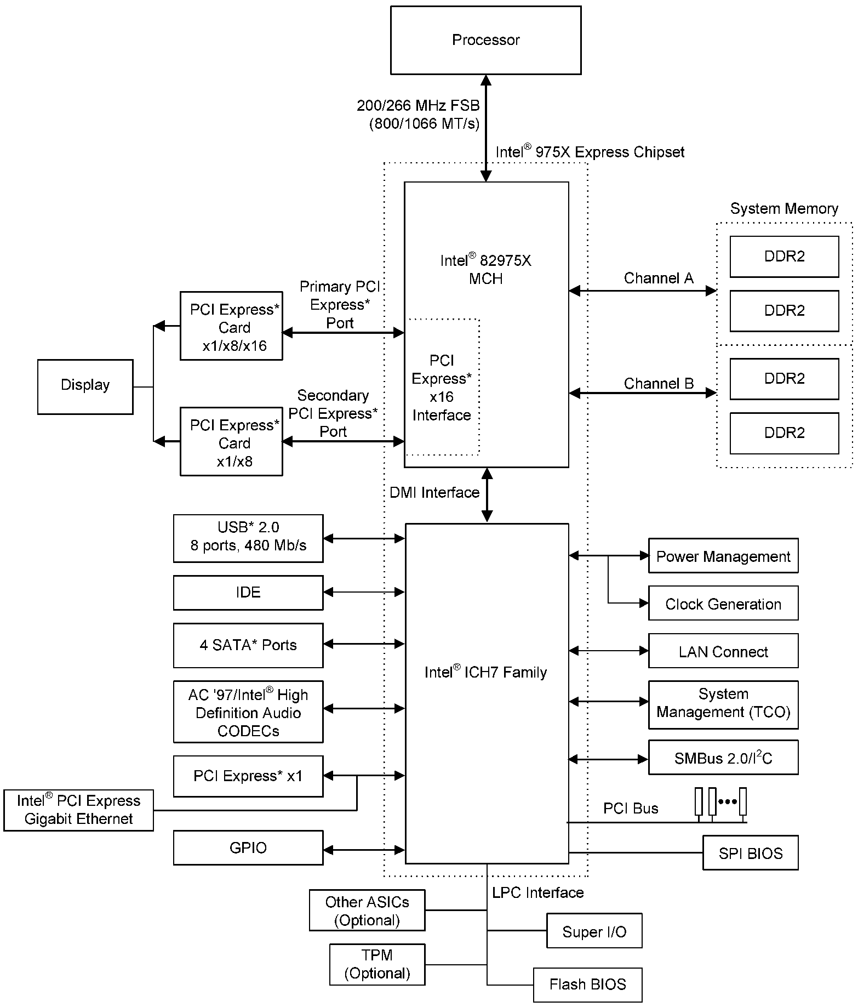
Intel® 975X Express Chipset
System Block Diagram Example

Slide 56
计算机组成与系统结构
第8章 总线与输入/输出系统
8.3 输入/输出接口

Slide 57
8.3 输入/输出接口
总线
输入输出系统的构成：
CPU或I/O处理器
总线
I/O接口
I/O设备
I/O管理控制软件
输入输出系统要解决的问题：
如何将I/O设备与计算机相连接
如何快速、有效地使I/O设备与计算机进行信息交换
I/O接口
I/O接口1
I/O接口n
I/O设备1
I/O设备n
I/O设备与总线连接的一般模型

Slide 58
8.3 输入/输出接口 1. I/O接口作用及模型
I/O接口的作用：I/O设备⬄总线
传递数据
设备选择
设备控制
信号形式转换
速度匹配
数据缓存
错误检测
负载匹配
支持中断
……

Slide 59
8.3 输入/输出接口 1. I/O接口作用及模型
I/O接口
程序员看到的I/O接口： 接口内部可读写的寄存器或缓冲器。
典型的 I/O接口模型：
数据寄存器/缓冲器
I/O
设
备
DB
状态寄存器
系
统
总
线
控制寄存器
命令寄存器
信号形式转换
负载匹配
错误检测
设备选择、设备控制
数据缓存、速度匹配
支持中断
……
AB
I/O控制
逻辑
CB
I/O接口模型

Slide 60
8.3 输入/输出接口 2. I/O地址编址方式
I/O地址的两种编码方式：
存储器映射方式（统一编址方式）
将主存与I/O设备放置在同一个地址空间中。
I/O设备与主存使用相同的指令和控制信号。
不需要专门的I/O指令，可以简化控制。
在地址空间确定的情况下，两者的地址扩充相互制约。
Motorola 680X0系列采用此方式。
I/O映射方式（独立编址方式）
主存与I/O设备使用各自独立的地址空间。
要求系统提供专门的I/O指令。
对主存与I/O设备采用不同的读/写控制信号。
便于系统调试与维护，便于主存与I/O地址空间的扩展。
I/O设备的操作不够灵活。
Intel微处理器采用此方式。

Slide 61
8.3 输入/输出接口 3. I/O接口设计
简单的I/O设备：接口芯片，地址译码
三态缓冲器
锁存器
可编程并行接口芯片
可编程串行接口芯片
复杂的I/O设备：I/O控制器
单片机
微控制器（MCU）
嵌入式处理器

Slide 62
8.3 输入/输出接口 3. I/O接口设计
【例8.3】
MOV DX , 8820H
MOV AL , 81H
OUT DX , AL
MOV DX , 8820H
MOV AL , 00H
OUT DX , AL

